Slide 1

Algoritmos y Programación I
Curso Essaya - 75.40 / 95.14 Clase 3 Construcción de programas - Calidad de software

Slide 2
Construcción de programas
Análisis
Especificación
Diseño
Implementación
Pruebas
Mantenimiento

Slide 3
Construcción de programas
Convertir millas + pies + pulgadas → metros
1 milla = 1.609344 km 1 pie = 30.48 cm 1 pulgada = 2.54 cm
Análisis
Especificación
Diseño
Implementación
Pruebas
Mantenimiento

Slide 4
Construcción de programas
Convertir millas + pies + pulgadas → metros
1 milla = 1.609344 km 1 pie = 30.48 cm 1 pulgada = 2.54 cm
Análisis
Especificación
Diseño
Implementación
Pruebas
Mantenimiento
1 milla = 1609.344 m 1 pie = 0.3048 m 1 pulgada = 0.0254 m
M = 1609.344 L + 0.3048 F + 0.0254 P
$ python3 a_metros.py
millas: 1
pies: 15
pulgadas: 20
1614.424 metros
$

Slide 5
Construcción de programas
Convertir millas + pies + pulgadas → metros
1 milla = 1609.344 m 1 pie = 0.3048 m 1 pulgada = 0.0254 m
M = 1609.344 L + 0.3048 F + 0.0254 P
Análisis
Especificación
Diseño
Implementación
Pruebas
Mantenimiento
Sea L ← pedir("millas")
Sea F ← pedir("pies") Sea P ← pedir("pulgadas") Sea M ← 1609.344 x L + 0.3048 x F + 0.0254 x P
mostrar(M)

Slide 6
Construcción de programas
Convertir millas + pies + pulgadas → metros
Sea L ← pedir("millas")
Sea F ← pedir("pies") Sea P ← pedir("pulgadas") Sea M ← 1609.344 x L + 0.3048 x F + 0.0254 x P
mostrar(M)
Análisis
Especificación
Diseño
Implementación
Pruebas
Mantenimiento
def a_metros():
L = int(input("millas: "))
F = int(input("pies: "))
P = int(input("pulgadas: "))
M = 1609.344 * L + 0.3048 * F + 0.0254 * P
print(M, "metros")
a_metros()

Slide 7
Construcción de programas
Convertir millas + pies + pulgadas → metros
def a_metros():
L = int(input("millas: "))
F = int(input("pies: "))
P = int(input("pulgadas: "))
M = 1609.344 * L + 0.3048 * F + 0.0254 * P
print(M, "metros")
a_metros()
Análisis
Especificación
Diseño
Implementación
Pruebas
Mantenimiento
$ python3 a_metros.py
millas: 1
pies: 15
pulgadas: 20
1614.424 metros
$

Slide 8

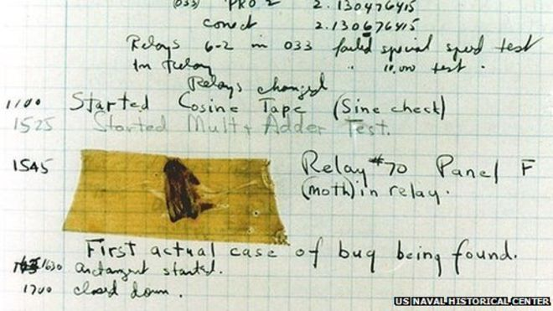
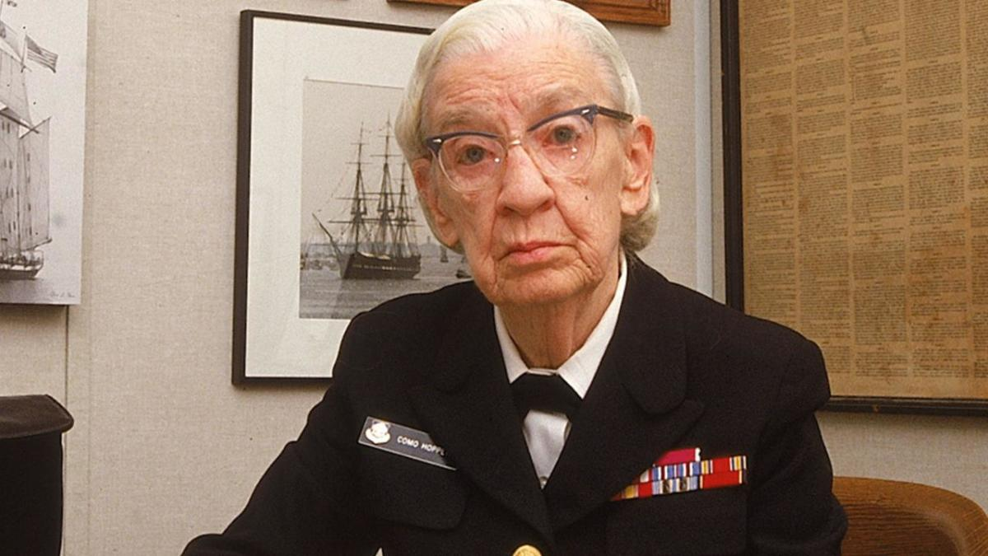
Construcción de programas
Análisis
Especificación
Diseño
Implementación
Pruebas
Mantenimiento

Slide 9
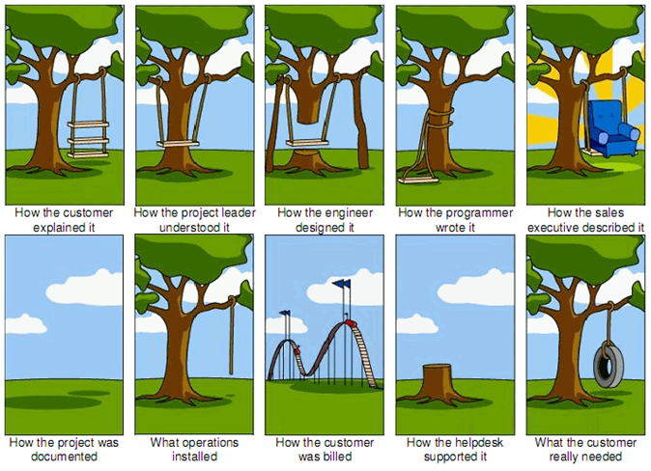

Slide 10
Calidad de software
Confiabilidad
Testabilidad
Performance
Usabilidad
Mantenibilidad
Escalabilidad
Portabilidad
Seguridad

Slide 11
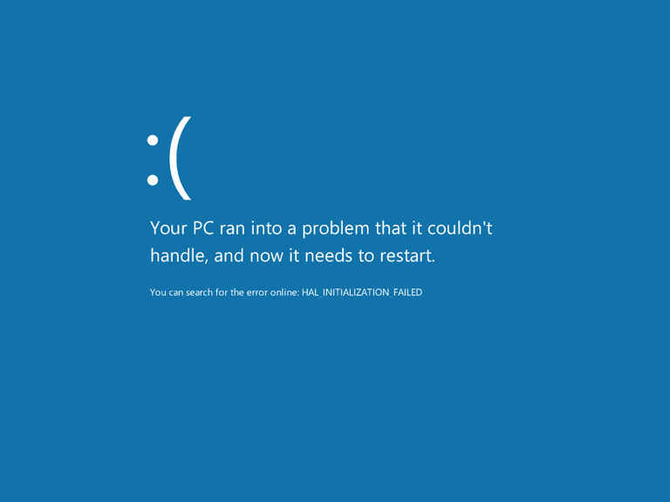
Calidad de software
Confiabilidad
Testabilidad
Performance
Usabilidad
Mantenibilidad
Escalabilidad
Portabilidad
Seguridad

Slide 12
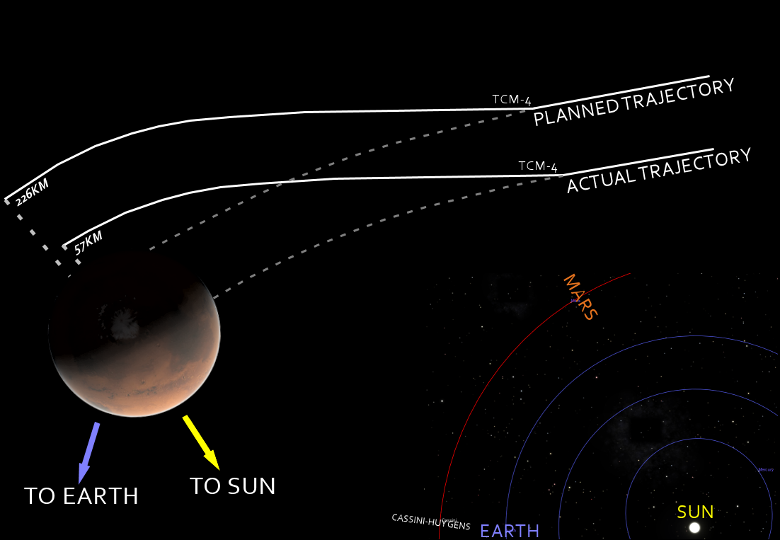
1998: NASA’s Mars Climate Orbiter
By Xession - Own work, CC BY 3.0, https://commons.wikimedia.org/w/index.php?curid=12688947

Slide 13
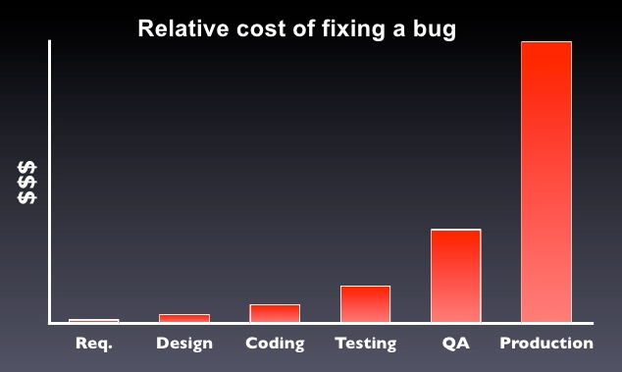
Calidad de software
Confiabilidad
Testabilidad
Performance
Usabilidad
Mantenibilidad
Escalabilidad
Portabilidad
Seguridad

Slide 14
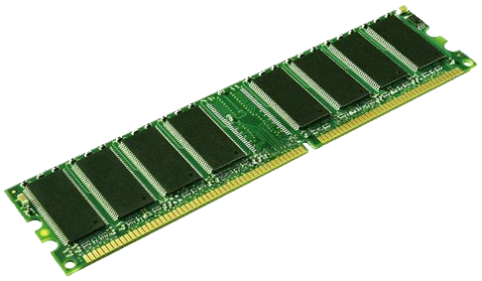
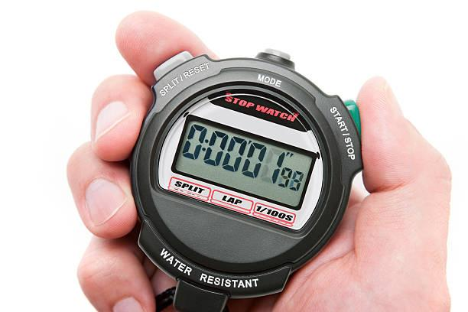
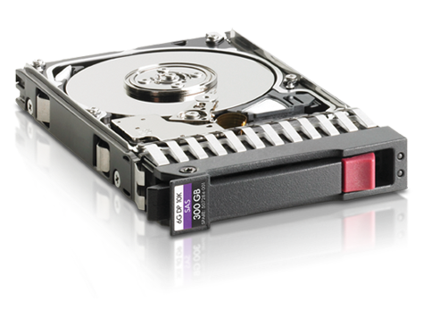
Calidad de software
Recursos
Confiabilidad
Testabilidad
Performance
Usabilidad
Mantenibilidad
Escalabilidad
Portabilidad
Seguridad
Espacio
Tiempo

Slide 15
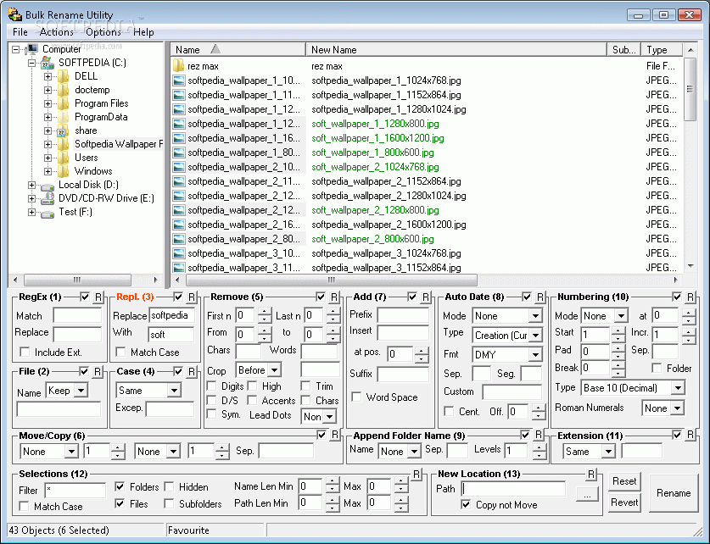
Calidad de software
Confiabilidad
Testabilidad
Performance
Usabilidad
Mantenibilidad
Escalabilidad
Portabilidad
Seguridad

Slide 16
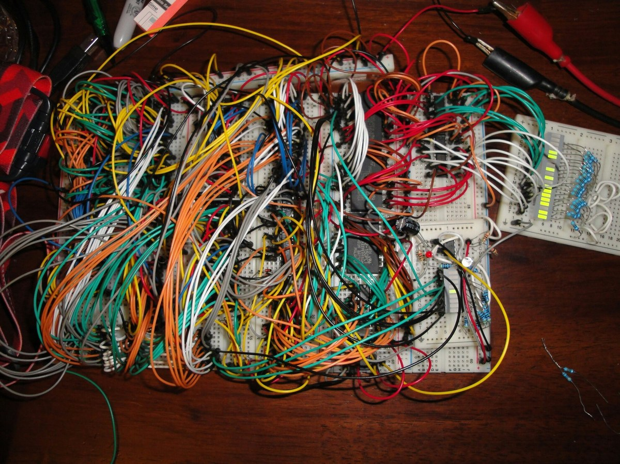
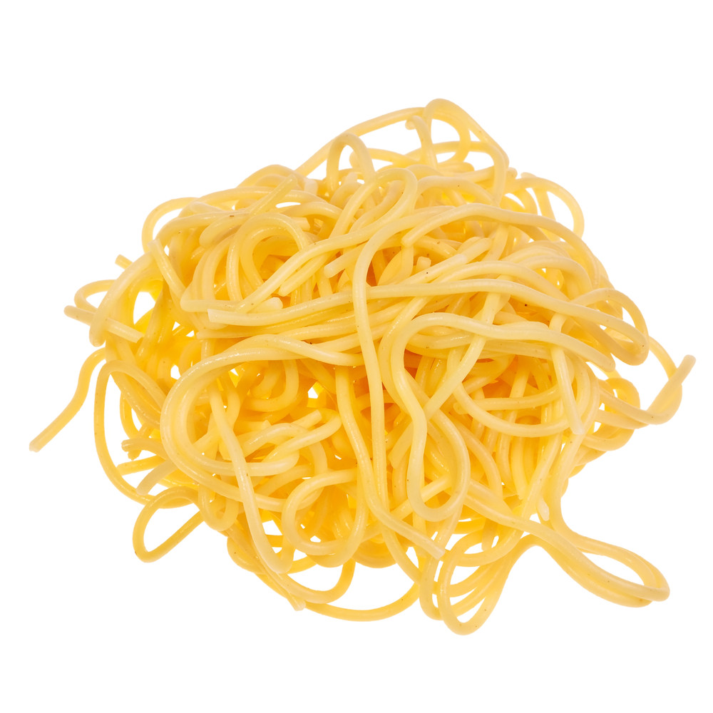
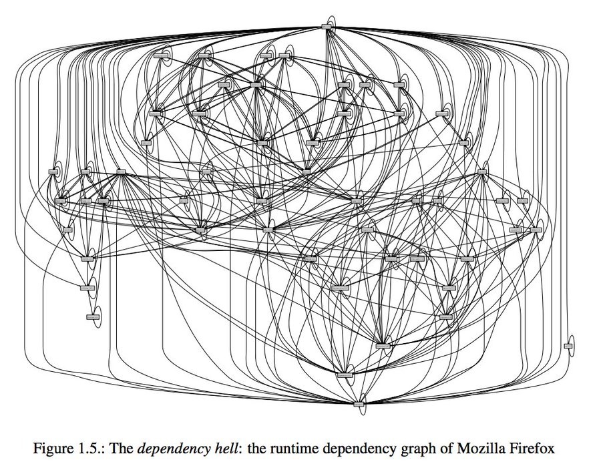
Calidad de software
Confiabilidad
Testabilidad
Performance
Usabilidad
Mantenibilidad
Escalabilidad
Portabilidad
Seguridad

Slide 17
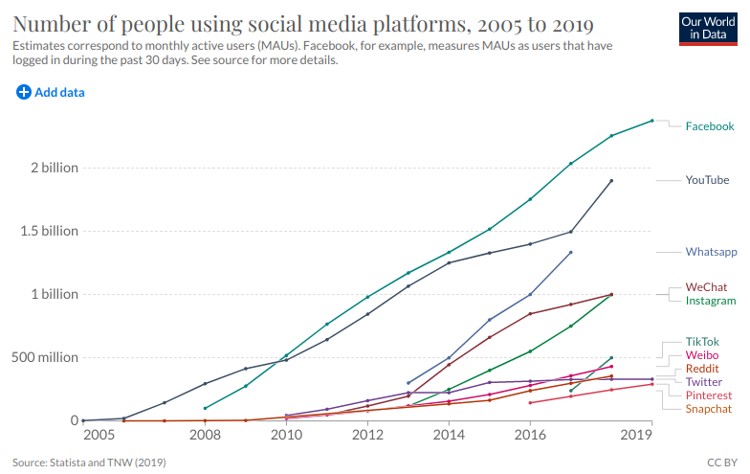
Calidad de software
Confiabilidad
Testabilidad
Performance
Usabilidad
Mantenibilidad
Escalabilidad
Portabilidad
Seguridad
https://ourworldindata.org/grapher/users-by-social-media-platform

Slide 18
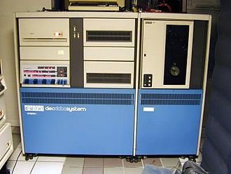
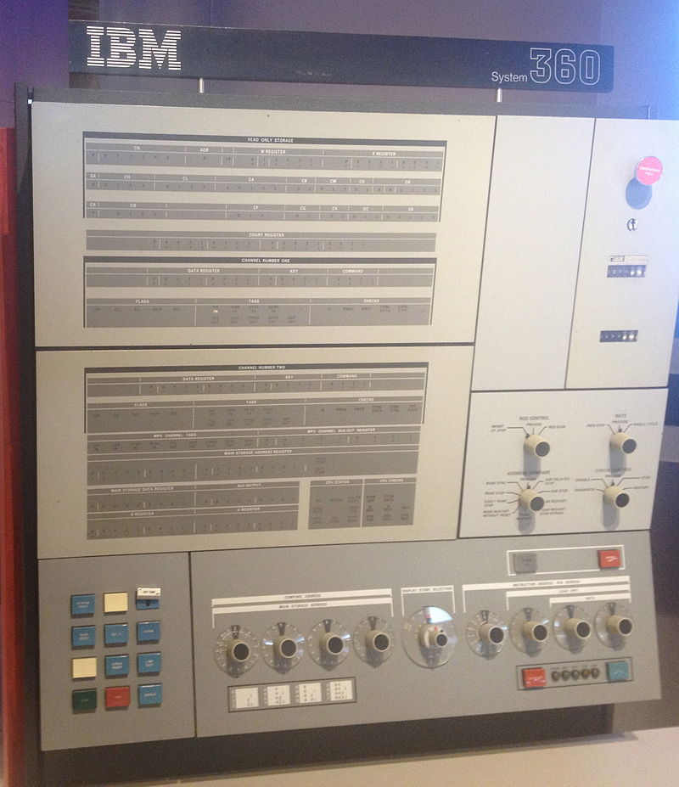
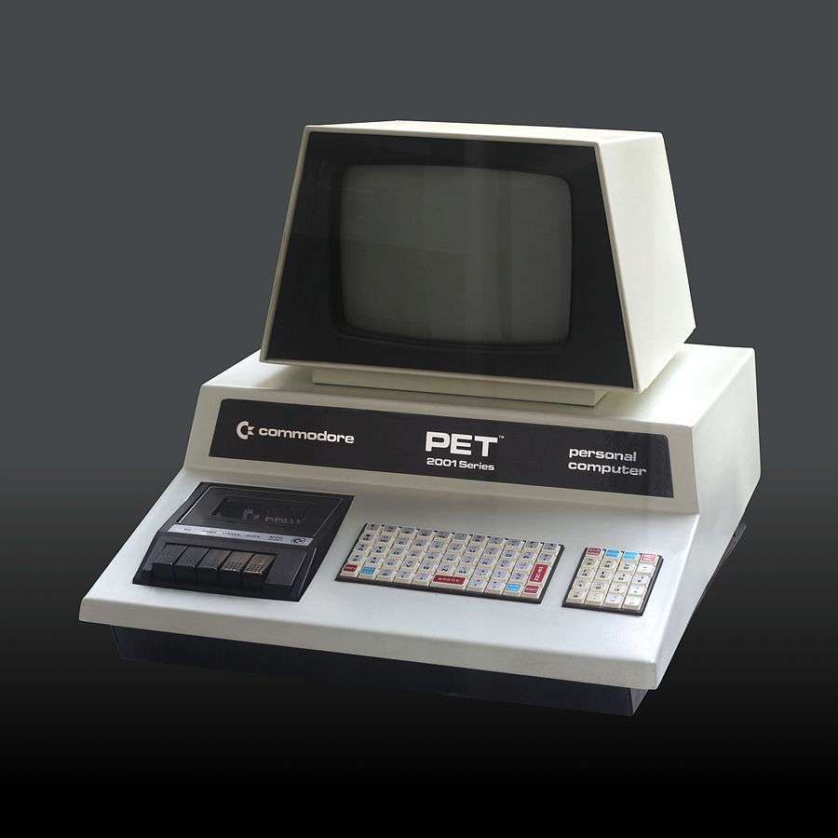
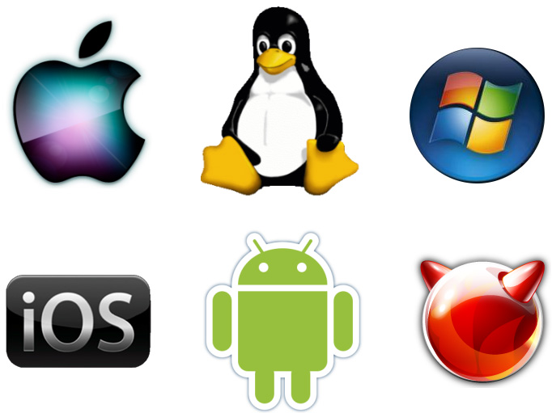

Calidad de software
Confiabilidad
Testabilidad
Performance
Usabilidad
Mantenibilidad
Escalabilidad
Portabilidad
Seguridad

Slide 19

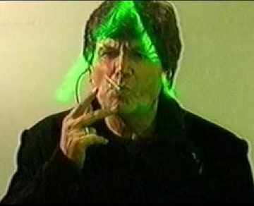

Calidad de software
Confiabilidad
Testabilidad
Performance
Usabilidad
Mantenibilidad
Escalabilidad
Portabilidad
Seguridad

Slide 20
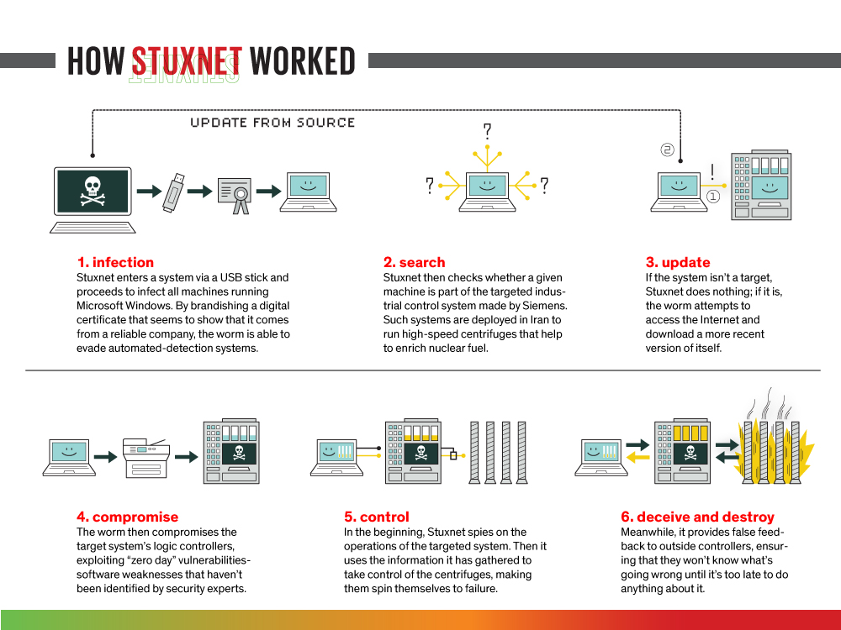
2009/2010
https://www.quora.com/What-is-the-most-sophisticated-piece-of-software-ever-written-1/answer/John-Byrd-2

Slide 21
Calidad de software
Confiabilidad
Testabilidad
Performance
Usabilidad
Mantenibilidad
Escalabilidad
Portabilidad
Seguridad
1
3
2

Slide 22
Bonus tracks

Slide 23
ETC Easier To Change
KISS Keep it Simple, Stupid
YAGNI You Ain't Gonna Need It
DRY Don't Repeat Yourself
CIAL Code Is A Liability

Slide 24
Zen de Python
Bello es mejor que feo.
Explícito es mejor que impl.
Simple es mejor que cσmρlεjo.
Cσmρlεjo es mejor que c0mpl1cad0.
Plano es mejor que a^{nid}_{ado}.
E s p a c i a d o es mejorquedenso.
La legibilidad es importante.
Los casos especiales no son lo suficientemente especiales como para romper las reglas.
Sin embargo, la practicidad le gana a la pureza.

Slide 25
Los errores nunca deberían pasar silenciosamente.
A menos que se silencien explícitamente.
Frente a la ambigüedad, evitar la tentación de adivinar.
Debería haber una, y preferiblemente solo una, manera obvia de hacerlo.
Aunque esa manera posiblemente no sea obvia a menos que seas Holandés.
Ahora es mejor que nunca.
Aunque nunca es muchas veces mejor que ahora mismo.
Si la implementación es difícil de explicar, es una mala idea.
Si la implementación es fácil de explicar, puede que sea una buena idea.

Slide 26
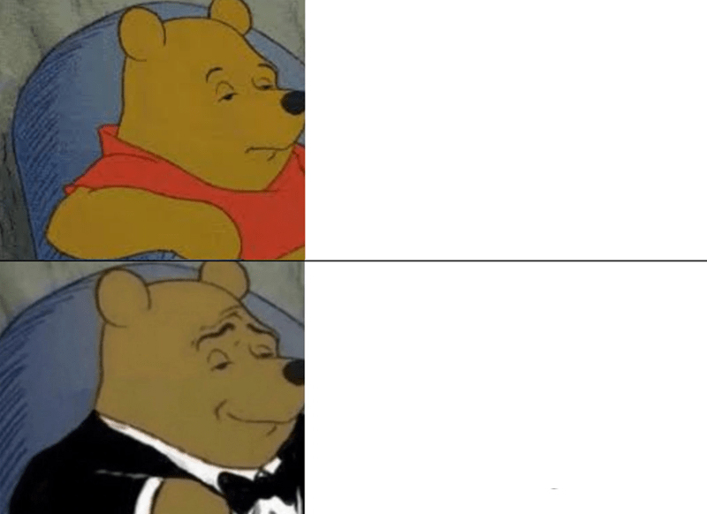
La legibilidad es importante
def cuad(x):
return x**2
def suma_cuadrados( n ):
suma = 0
for i in range(1, n+ 1):
suma = suma+cuad( i )
return suma
print("Suma:",suma_cuadrados(5))
def cuad(x):
return x**2
def suma_cuadrados(n):
suma = 0
for i in range(1,n+1):
suma = suma+cuad(i)
return suma
print("Suma:",suma_cuadrados(5))
def cuad(x):
return x ** 2
def suma_cuadrados(n):
suma = 0
for i in range(1, n + 1):
suma = suma + cuad(i)
return suma
print("Suma:", suma_cuadrados(5))
https://www.python.org/dev/peps/pep-0008/

Slide 27
“La perfección no se alcanza cuando no hay nada más que añadir, sino cuando no hay nada más que quitar”
Antoine de Saint-Exupéry

Slide 28
dogmas

Slide 29
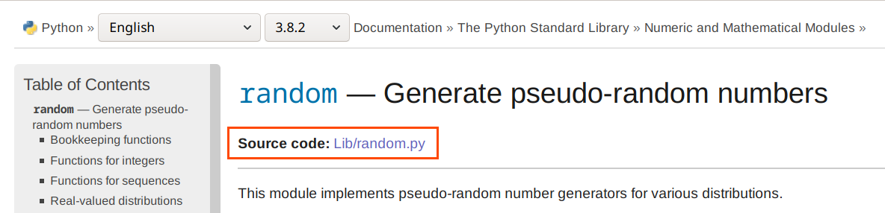
¡Leer código!
https://docs.python.org/3/library

Slide 30
